Slide 1
Utrymning vid Evolutionsbiologiskt centrum (EBC)
Agerande och utrymning vid brand - Del 2

Slide 2
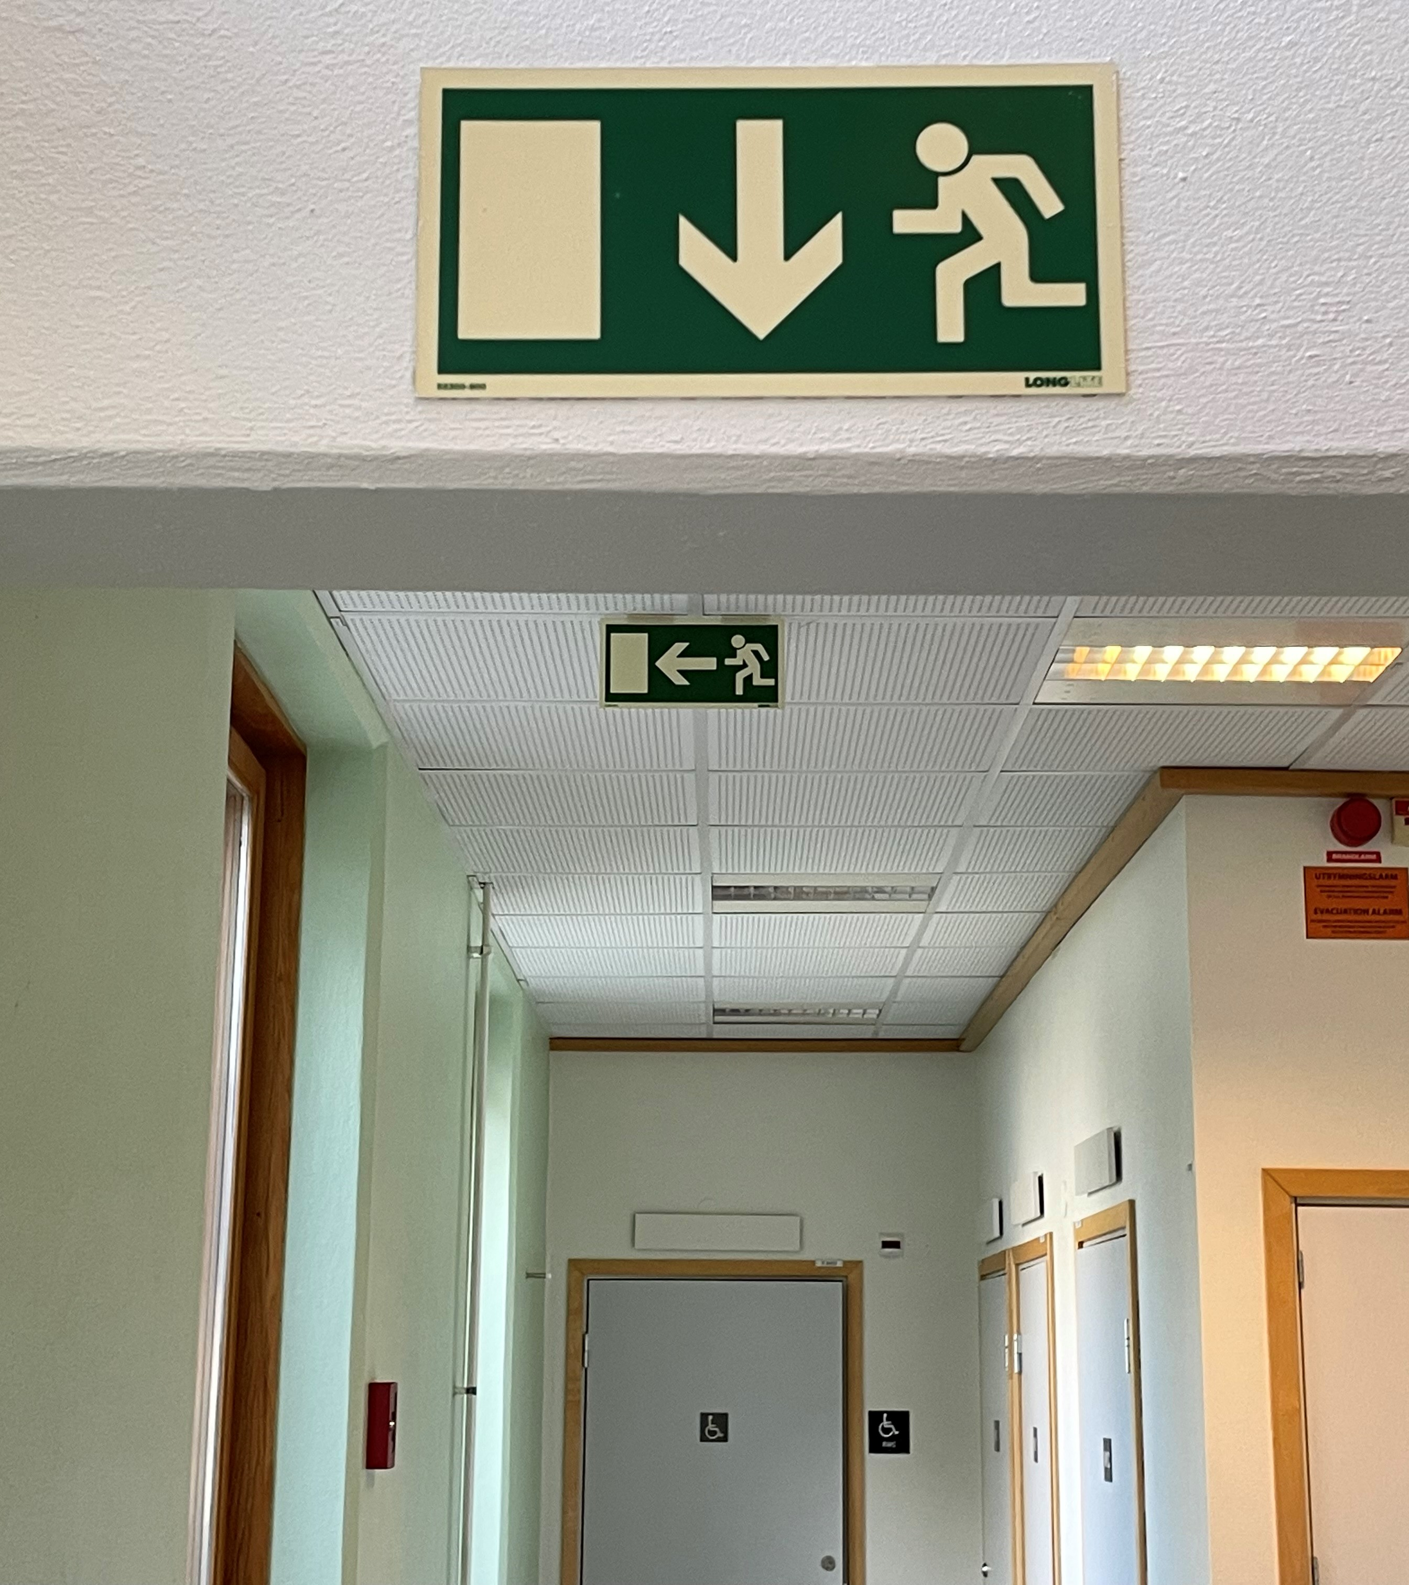
I detta avsnitt får du information om hur du ska agera om du ser eld eller rök i byggnaden.
Exempelvis:
Vad gör du när du ser rök som kommer under en stängd dörr och du inte vet vad som finns på andra sidan?
Detta är en kort webbutbildning från Intendenturen Lagerträdet inom Uppsala Universitet.

Slide 3
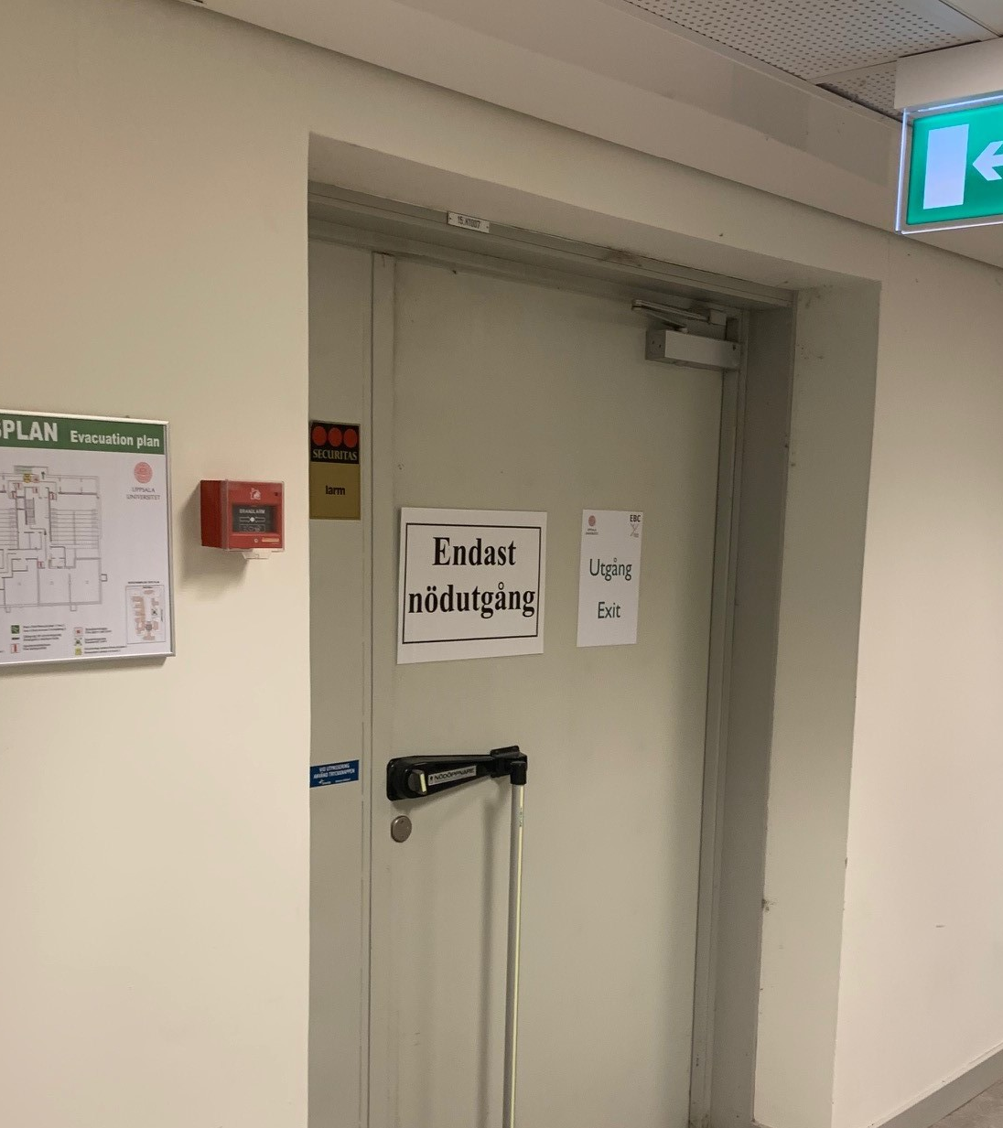
Du ser att det brinner!
Hur du agerar kan göra stor påverkan på situationen.
Tänk på att hålla dig lugn och arbeta metodiskt. Ogenomtänkta beslut kan utsätta både dig själv eller andra för fara.
Framför allt:
Kom ihåg att aldrig utsätta dig själv för stora risker.

Slide 4
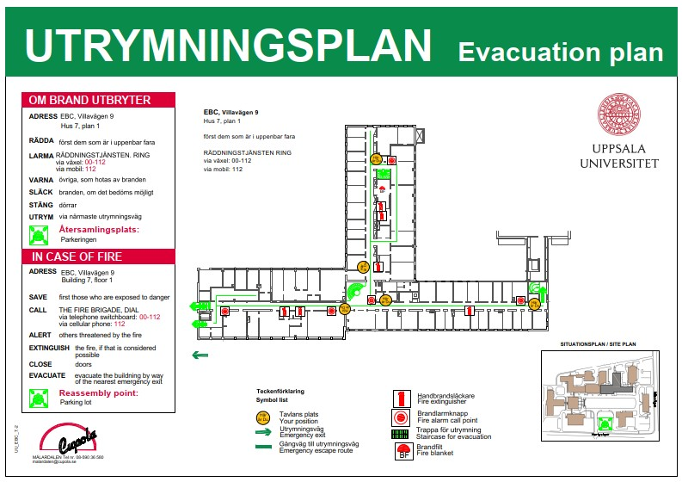
Rädda!
Det viktigaste är att hjälpa personer som befinner sig i omedelbar fara utan att du riskerar ditt eget eller andras liv.
Om det brinner i ett utrymme med stängd dörr
Det kan vara en dålig idé att öppna dörren – tillströmningen av syre kan göra att elden får explosiv kraft.
Undersök om det kan finnas andra vägar in till utrymmet.
Ta hjälp och försök att hjälpa personer i fara efter er förmåga, utan att utsätta er för onödiga risker.

Slide 5
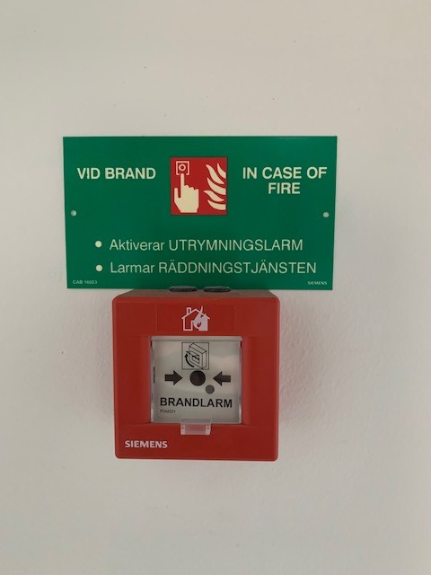
Varna och larma!
Om det brinner och utrymningslarmet inte har startat:
Tryck på din närmaste utrymningsknapp!
Har du tittat på utrymningsplanen?
Där finns alla utrymningsknapparna på ditt våningsplan utmärkta.
När utrymningslarmet har startat går även ett larm automatiskt till räddningstjänsten.
Ring universitetets larmnummer och tala om vad som har inträffat:
018-471 2500

Slide 6
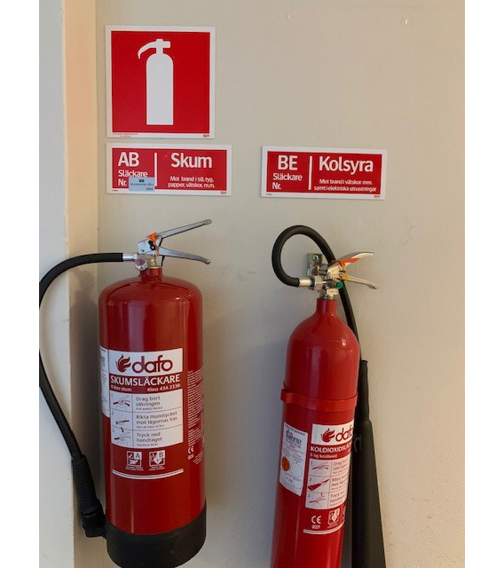
Släck!
Om du bedömer att det är en liten brand som kan släckas med en liten handhållen släckare så kan du försöka göra detta.
Arbeta systematiskt enligt följande punkter:
Larma (exempelvis genom att trycka på en utrymningsknapp)
Försäkra dig om att ingen är i akut fara
Hämta din närmaste handsläckare
Påbörja släckningsarbetet
Du behöver inte vänta på att räddningstjänsten ska anlända om du kan släcka själv.
Kom ihåg att alltid larma först!
Viktig tid har gått förlorad om du misslyckas med att släcka branden och du inte har larmat först.

Slide 7
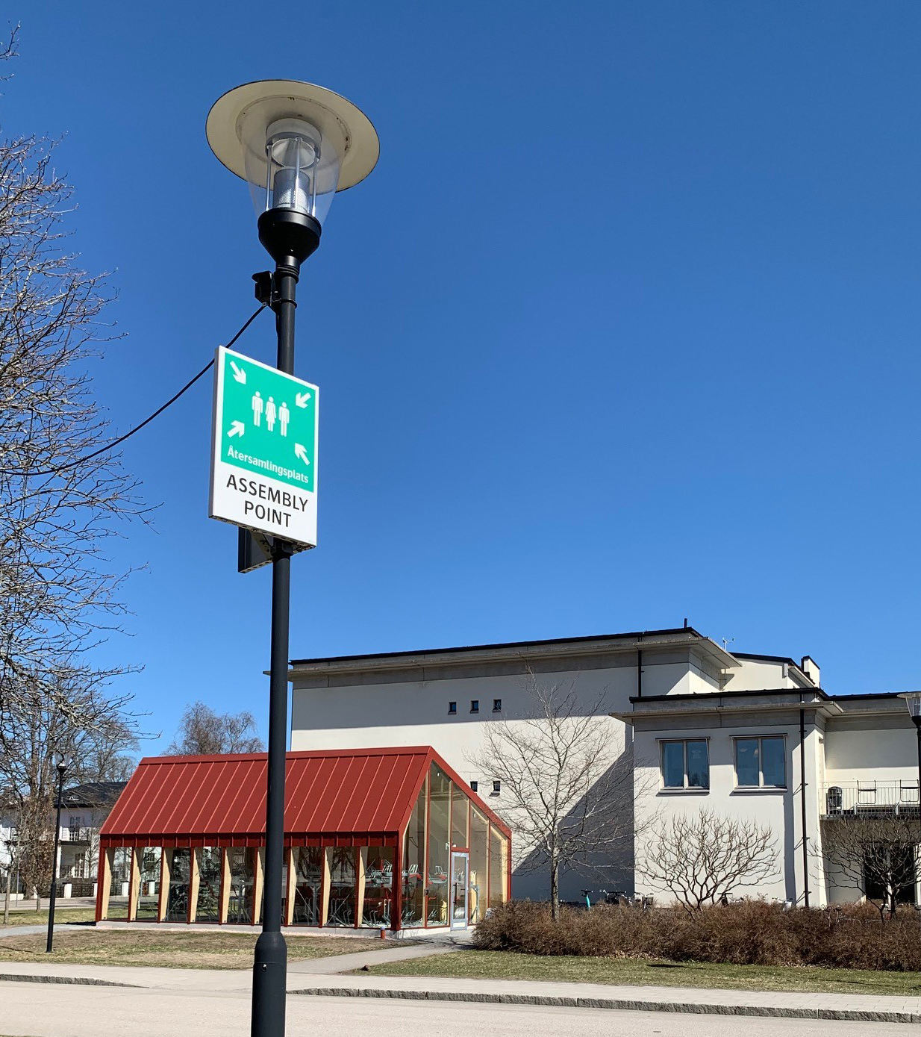
Utrym och återsamlas!
Utrym och samlas vid återsamlingsplatsen när du har gjort vad du kan.
Kontrollera om du saknar någon
Utsätt dig inte för fara och ge gott om plats till eventuell räddningstjänst
Stanna kvar!
Avvakta alltid tills du får klartecken att det är säkert att gå tillbaka in i byggnaden.

